Slide 1

캡스톤 디자인
컴퓨터공학과
201201463 곽민혁
컴퓨터공학과
201201477 김영중

Slide 2
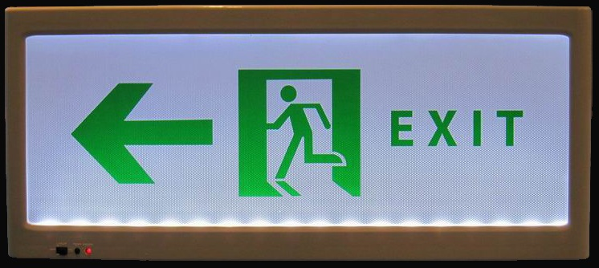
화재 시 비상구 알림
화재 시 연기로 인하여 시야가 차단될 경우, 비상구를 찾기가 어려움

Slide 3
비상구 표시판과 기기에 각각 센서 부착
기기는 소화기처럼 눈에 띄는 곳에 비치를 해둠
화재 시, 기기를 작동시키면 비상구까지의 최단경로를 안내해줌

Slide 4
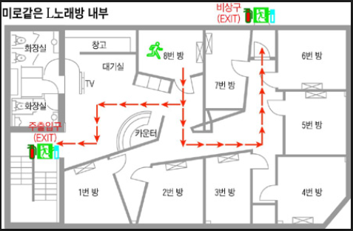
화재 시 비상구 알림

Slide 5

화재 시 비상구 알림

Slide 6
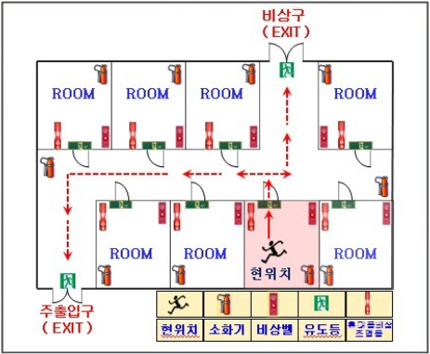
화재 시 구조자 찾기
화재 시 소방대원이 현장에 대피하지 못한 인원들의 위치를 빠르게 파악할 수 없을까?

Slide 7
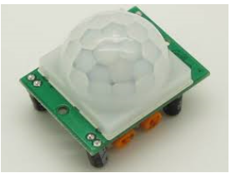
적외선 인체 감지 센서를 부착한 기기를 각 방에 설치

Slide 8
화재시에 적외선 센서에 인체가 감지 된다면 현재 센서의 위치를 구조대에 전송.
구조대는 수신기기에 전송 받은 위치를 확인 후 구조 진행.

Slide 9
감사합니다.

